Slide 1
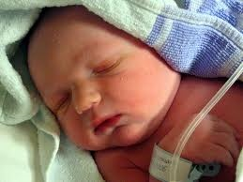
NHIỄM TRÙNG SƠ SINH
TS. BS. PHẠM DIỆP THÙY DƯƠNG
BM Nhi - Đại học Y Dược TP HCM

Slide 2
NTSS nặng
Lâm sàng đa dạng, không điển hình → dễ bỏ sót
Diễn tiến nhanh chóng nặng nề → biến chứng nhiều / tử vong cao
Cần “nghi ngờ” sớm + chỉ định kháng sinh kịp thời
và…ngưng kháng sinh ngay khi loại trừ

Slide 3
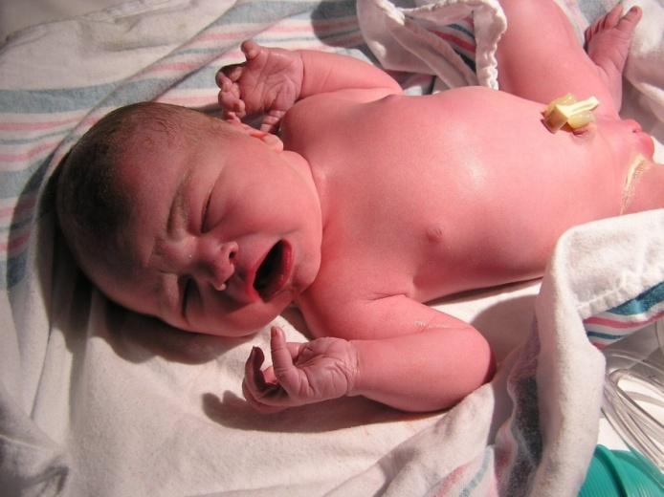
Con bà A.
Sinh thường, 40w, 3200g
Khóc ngay, khám BT, bú tốt
Mẹ 39ºC 2 giờ trước sinh, ối xanh hôi
Bé có nhiễm trùng ???

Slide 4
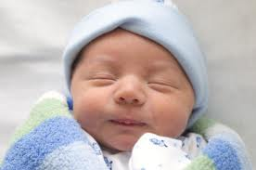
Con bà B.
Đến khám lúc 15 ngày tuổi vì sốt – khám lâm sàng hoàn toàn bình thường/ 38ºC
Tiền căn: Sinh thường, 40w, 3200g. Khóc ngay sau sinh, mọi việc diễn tiến tốt
Tăng thân nhiệt do môi trường?
Nhiễm siêu vi ?
Nhiễm trùng ?

Slide 5
Con bà C.
Đến khám lúc 25 ngày tuổi vì sốt, phân lỏng
Khám: đừ, bụng chướng/ 38º5 C
Tiền căn: Sinh thường, 40w, 3200g. Khóc ngay sau sinh, mọi việc diễn tiến tốt
Viêm ruột siêu vi ?
Viêm ruột vi trùng ?
Nhiễm trùng huyết ?
Viêm màng não ?
Nhiễm trùng huyết/ viêm ruột ?

Slide 6
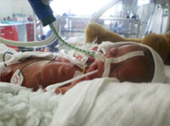
Con bà D.
Sinh mổ do nhau bong non lúc 32w - 1800g
SHH do bệnh màng trong, thở máy, nuôi ăn tĩnh mạch, diễn tiến thuận lợi, bắt đầu ăn qua sonde DD từ ngày 4, tiêu hoá tốt
Ngày 6: chậm tiêu, chướng bụng, dịch DD # ½ cữ ăn trước
Nhiễm trùng ???
Rối loạn tiêu hóa tạm thời ???

Slide 7
MỤC TIÊU HỌC TẬP
Trình bày được phân loại NT SS theo thời điểm khởi phát và các triệu chứng LS của NTSS nặng.
Trình bày được các xét nghiệm CLS thông thường sử dụng trong NT SS.
Trình bày được chẩn đoán các NT SS.
Trình bày được KS liệu pháp và chiến lược cụ thể trong điều trị NT SS.

Slide 8
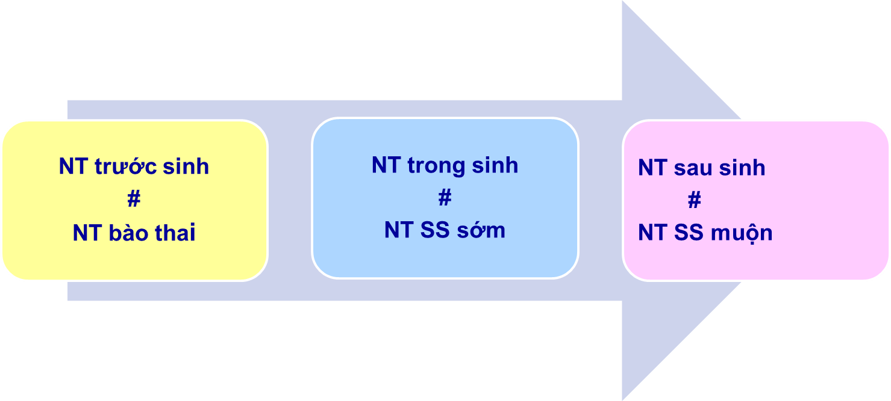
NHIỄM TRÙNG SƠ SINH (Neonatal infections) mọi bệnh lý NT xảy ra trong giai đoạn SS (lúc sinh – 28 ngày)
NTBV

Slide 9
Dịch tễ học
Tỉ lệ NTSS là 0,8 – 1% trẻ sinh sống
Tỉ lệ mới mắc của NTHSS do VT: 1- 4 / 1000 ca sinh sống ở các nước phát triển
Non tháng: tỉ lệ mắc = 3-10 lần so với đủ tháng.
Giới :
  đủ tháng: nam # 2 nữ
  non tháng/ nhẹ cân: ít khác biệt.
Tử vong chung 5-10% (20% trong NT SS sớm)

Slide 10
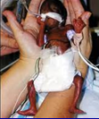
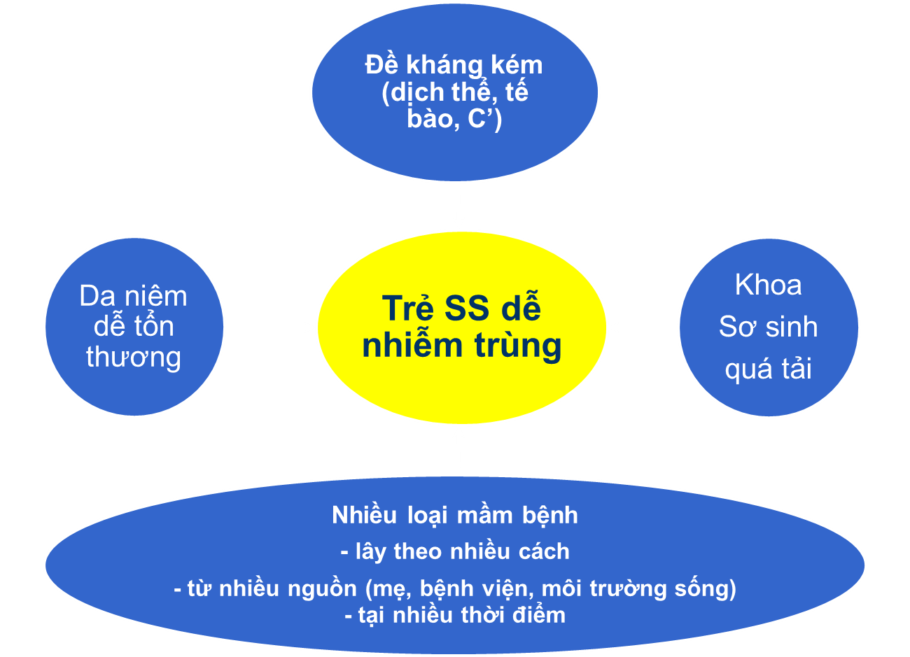

Slide 11
Mầm bệnh | Trước sinh | Trong sinh | Sau sinh
Vi khuẩn, Nấm, Nguyên sinh động vật
Listeria monocytogenes | ++ | ++ | +
Streptococcus nhóm B, Colibaccilles |  | ++ | ++
Streptococcus viridans, Proteus, Serratia |  | + | +
Staphylococcus |  | + | ++
Klebsiella, Pseudomonas |  | + | ++
Neisseria gonorhoeae (Lậu cầu) |  | +
Clostridium tetani |  | + | +
Chlamydia |  | + | +
Treponema pallidum | ++ | +
Candida |  | + | +++
Toxoplasma gondii | +
Virus
Rubella, Cytomegalovirus, Trái rạ | + |  | +
Herpes simplex virus | + | ++ +++
Hepatitis B | + |  | +
Syncitial virus |  |  | ++
Listeria monocytogenes
Streptococcus nhóm B
Escherichia coli
TORCH
# NT bào thai
Notes:
GBS- TYPE III CHỦ YẾU CẢ NT SỚM VÀ MUỘN.
ĐẦU TIÊN TRONG ỐNG TIÊU HÓA → QUA ĐƯỜNG SD

Slide 12
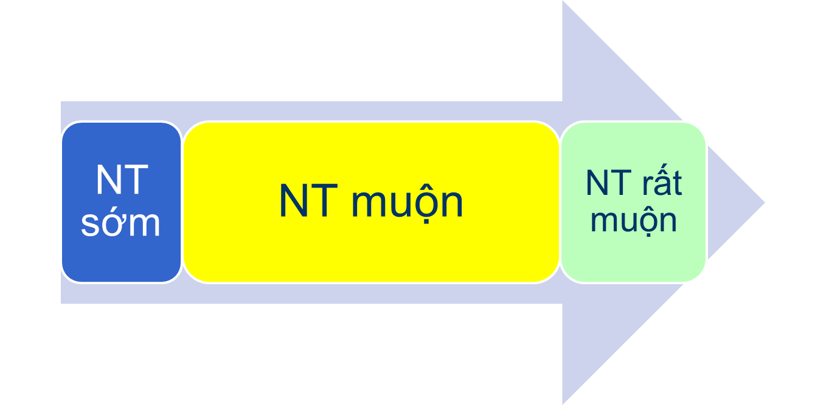
1. PHÂN LOẠI
3 ngày
28 ngày
NT nặng
Notes:
The age of onset of sepsis reflects the likely mode of acquisition, microbiologic features, mortality rate, and presentation of the infection

Slide 13
1. PHÂN LOẠI
1.1. Nhiễm trùng sơ sinh sớm
khởi phát < N3 (≤ 72 giờ)
lây nhiễm dọc từ đường tiêu hóa/ niệu – dục mẹ trong cuộc sinh ; thường:
  Streptococcus nhóm B
  E. coli
  Listeria monocytogenes
Bệnh cảnh nặng:
  NTH, 23% kèm VMN
  VP

Slide 14
1. PHÂN LOẠI
1.1. NTSS sớm: YTNC làm tăng nguy cơ/ gợi ý NTSS sớm:
Mẹ:
  Sốt trước/ trong/ sau sinh 24 giờ
  Nhiễm trùng ối
  Streptococcus group B (+)
  NT niệu dục (chưa điều trị/ điều trị chưa đủ)
  Vỡ ối non hay > 18 giờ
  Ối xanh
Con:
  Tim thai > 160 /phút hơn 1 giờ không lý do sản khoa
  APGAR < 6 lúc 5 phút không lý do sản khoa
  Sinh non không lý do sản khoa
  Vết thương hở
  Nhẹ cân
Notes:
CĐ NT ối : khi Mẹ sốt trong chuyển dạ (nhạy nhất) ; hay 2 trong số các dấu hiệu:
Tim thai nhanh > 160 l/p, kéo dài > 1 giờ
Mẹ tim nhanh > 100 l/p
TC đau
Ối hôi/ đổi màu
BC máu mẹ > 15K/mm3
Phối hợp cả 2 tiêu chí: nguy cơ NKH sơ sinh 6-20%

Slide 15
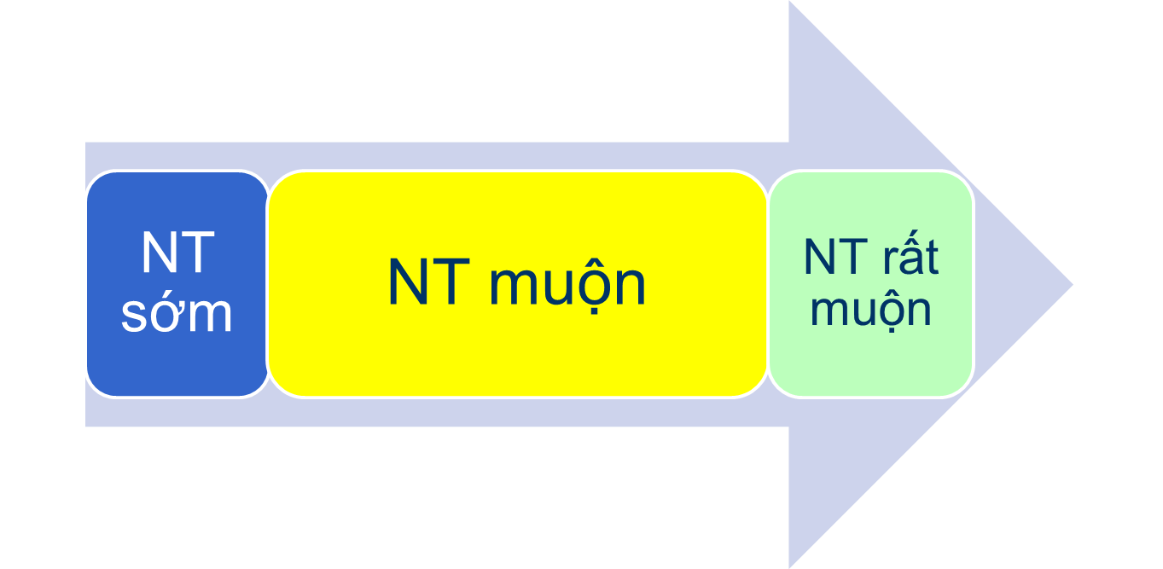
1. PHÂN LOẠI
Non (++)
NT nhẹ
3 ngày
28 ngày
NT nặng
NT nặng

Slide 16
1. PHÂN LOẠI
1.2. Nhiễm trùng SS muộn
Khởi phát >N 3 ( và NT rất muộn)
Mầm bệnh từ:
  đường niệu - dục mẹ (±)
  cộng đồng
  bệnh viện (biểu hiện LS > 48g từ khi vào viện) ➔ NT BV
Bệnh cảnh độ nặng thay đổi

Slide 17
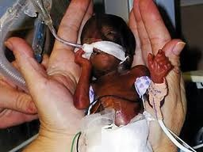
1. PHÂN LOẠI
1.2. Nhiễm trùng SS muộn
Nhiễm trùng BV
YTNC:
  thời gian nằm viện dài
  cân nặng lúc sinh thấp
  thủ thuật xâm lấn
  Quá đông/ quá tải
Lây qua NVYT/ dụng cụ / thủ thuật)

Slide 18
2. LÂM SÀNG
2.1. NT nặng: ít triệu chứng định hướng cơ quan đích → thường dễ bỏ sót/ lầm lẫn
NTH
VMN
NT tiểu # Viêm đài – bể thận cấp (thường trên nền dị tật tiết niệu): Triệu chứng tiêu hóa (+++)
Viêm ruột nặng
Viêm phổi nặng
Viêm xương khớp

Slide 19
2.1. LÂM SÀNG: dấu hiệu thường gặp nhất của NT nặng
Triệu chứng nặng | Tần số
Tăng thân nhiệt (Hạ thân nhiệt ở trẻ non tháng) | +++
SHH | ++
Bú kém | ++
Nôn | ++
Vàng da | ++
Gan to | ++
Li bì | ++
Tím | +
Kích thích | +
Cơn ngưng thở | +
Chướng bụng | +
Tiêu chảy | +

Slide 20

TĂNG THÂN NHIỆT DO MÔI TRƯỜNG hay SỐT ???
 | SỐT | TĂNG THÂN NHIỆT DO MÔI TRƯỜNG
Nguồn nhiệt ngoại sinh | ± | +++
Màu da | Trắng/ đỏ | Đỏ
Da ẩm ướt | - | +
Tay chân lạnh | ± | -
Thần kinh | Quấy/ mệt | Quấy
Hạ nhiệt khi để thoáng | - | +++
Triệu chứng kèm | ± | -

Slide 21
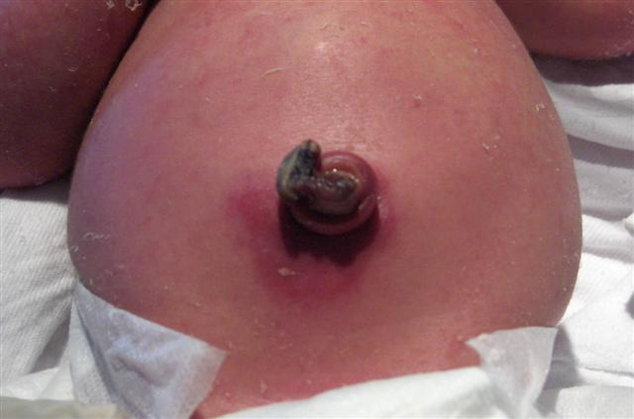
2. LÂM SÀNG
2.2. NT nhẹ: thường có triệu chứng định hướng rõ
- NT rốn:
  Độ 1: chảy máu, mủ / da xung quanh bình thường
  Độ 2-3: lan ra xung quanh → viêm tấy thành bụng, huyết khối, NTH.
- NT da
Viêm kết mạc
Viêm phổi
Viêm ruột
….
→ chú ý tìm NTH kết hợp nếu có triệu chứng nặng !!!

Slide 22
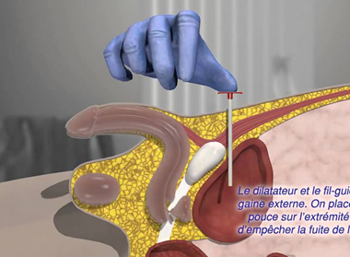
3. CẬN LÂM SÀNG
3.1. Vi trùng học
Cấy:
  máu (≥1ml)
  dịch não tủy
  nước tiểu (sonde tiểu/ chọc dò trên xương mu)
Nhuộm Gram
Kháng nguyên hòa tan
→ Thực tế ít đóng góp cho chẩn đoán
Chọc dò trên xương mu
Notes:
A negative urine dipstick or urinalysis alone does not exclude UTI; pyuria is absent on initial urinalysis in up to 20 percent of febrile infants with pyelonephritis [ 26 ]. Thus, urine culture should be performed on all specimens. [Hoberman A, Wald ER, Reynolds EA, et al. Is urine culture necessary to rule out urinary tract infection in young febrile children? Pediatr Infect Dis J 1996; 15:304. ]
Stool examination — Not all studies of febrile neonates and young infants included evaluation of the stool for WBCs in patients with diarrhea. One study found the presence of ≥5 WBCs per high-power field to be a predictor of occult Salmonella infection, including bacteremia [ 11 ]. However, a Wright stain of the stool for WBCs may not be readily available. A stool culture is suggested when there is blood and/or mucus in the stool or for the infant with diarrhea when a Wright stain is not available. [Jaskiewicz JA, McCarthy CA, Richardson AC, et al. Febrile infants at low risk for serious bacterial infection--an appraisal of the Rochester criteria and implications for management. Febrile Infant Collaborative Study Group. Pediatrics 1994; 94:390]

Slide 23
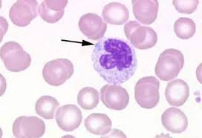
3. CẬN LÂM SÀNG
3.2. Huyết học: CTM + phết máu ngoại biên:
Bạch cầu;
  < 6.000 hay > 30.000/mm³ < H24
  < 5.000 hay > 20.000/mm³ ≥ H24
PN : < 1500
BC non > 10%.
BC có hạt độc, không bào
Neutrophil Non/ Neutrophil toàn phần ≥ 0.2
TC < 150.000/ mm³.
Thiếu máu không rõ nguyên nhân.
Lập lại sau 12-24 giờ tăng giá trị tiên đoán NTH SS.
Hạt độc
Notes:
Không có xét nghiệm riêng lẽ hay kết hợp cho chẩn đoán (nhạy) hay loại trừ (chuyên) nhiễm trùng sơ sinh 100%

Slide 24
3. CẬN LÂM SÀNG
3.3. SINH HÓA:
CRP (+++): chỉ điểm chính của NTH SS do vi trùng
10mg/L: (+)
Không qua nhau
Không đặc hiệu:
  tăng khi sinh khó (tối đa 17mg/ L lúc 24 giờ tuổi),
  NSV nặng
  sang chấn
  bơm surfactant tự nhiên…
Thường (-) khi bạch cầu hạt giảm

Slide 25
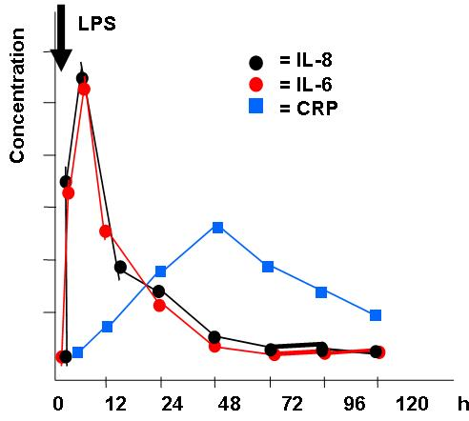
3. CẬN LÂM SÀNG
3.3. SINH HÓA:
CRP (+++)
Bắt đầu tăng 6 – 12g sau khởi phát NT, cực đại 36 – 48g sau, giảm nếu ĐT tốt
Trong 12 giờ đầu: độ nhạy 50%, độ đặc hiệu 90%; càng về sau độ nhạy càng tăng
Lặp lại sau 24g (và 48 g) giúp xác định / loại trừ NTH (2 CRP âm (8-12h và 24h sau) → loại NTH > 99%)

Slide 26
3. CẬN LÂM SÀNG
3.4. XN khác: tùy LS
    Đông máu tòan bộ
    Bilirubin máu
    Đường huyết
    Ion đồ
    Siêu âm
    X quang
    Procalcitonin
    ILs
    ….

Slide 27
3. CẬN LÂM SÀNG
3.4. XN khác:
CD tủy sống khi:
    cấy máu (+)
    LS nghi ngờ nhiều NTH
    CLS gợi ý chắc chắn NTH
    LS xấu đi khi đang điều trị với KS
    (VMN có cấy máu (-): 38%)
Notes:
XN DNT trễ > 2h: BC và đường giảm đáng kể

Slide 28

4. CHẨN ĐOÁN
YẾU TỐ NGUY CƠ
LÂM SÀNG
CẬN LÂM SÀNG

Slide 29
4.CHẨN ĐOÁN
- NT nặng: khó
  kết hợp LS + XN
  YTNC:
    nhận thức khả năng NT
    nhu cầu tầm soát NTSS (đặc biệt trong NT sớm)
- NT nhẹ: TC định hướng rõ, dễ đạt tiêu chuẩn chẩn đoán;
nhưng….truy tìm NT nặng nếu có triệu chứng nặng!

Slide 30
4. CHẨN ĐOÁN
Các tình huống chẩn đoán trong NTH
Tình huống | Cấy máu / PCR | Lâm sàng | CRP/ CTM
NTH chắc chắn Proven bloobstream infection - BSI) | (+) | (+)
Nhiều khả năng NTH (Probable BSI) | (-) | (+) | ≥ 2 bất thường
Có thể NTH (Possible BSI) | (-) | (+) | 1 bất thường
Không NTH | (-) | (-) | (-)

Slide 31
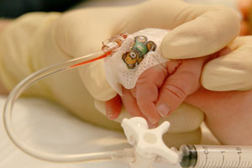
5. ĐIỀU TRỊ
5.1. Kháng sinh liệu pháp – Nguyên tắc
Sớm: nhiều khả năng NT (sau cấy bệnh phẩm)
Phù hợp tác nhân gây bệnh.
Đủ:
  Liều
  Phối hợp KS
  Thời gian
Ưu tiên kháng sinh đường tĩnh mạch.
Phân tuyến điều trị:
  Tuyến cơ sở: Điều trị NT tại chỗ
  Tuyến trung ương: Điều trị NT nặng

Slide 32
5. ĐIỀU TRỊ
5.1. Kháng sinh liệu pháp – KS ban đầu
NTSS sớm: KS cho 3 loại VT thường nhất
Ampicillin + Cefotaxim ± Aminosid
NTSS muộn: Ampicillin + Cefotaxim ± Aminosid ;
Hay tùy gợi ý LS
NTBV: theo LS, dịch tễ học, đề kháng KS tại khoa
Nhạy cảm | Listeria | E. coli |  | Strep. B
 |  | Ampi S | Ampi R
Cefotaxim |  | (+) | (+) | (+)
Ampicillin | (+)
Cộng hưởng – khi NT nặng

Slide 33
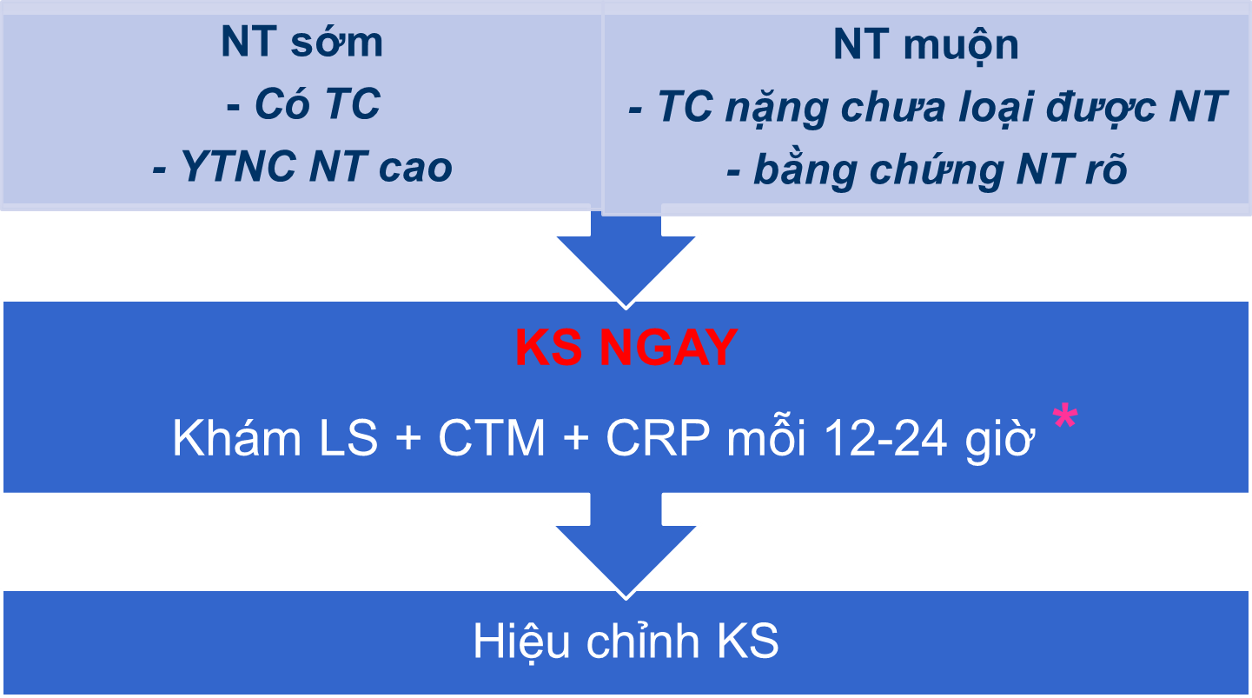
5. ĐIỀU TRỊ - Khả năng NT cao
* XN kể từ giờ thứ 6 / NT sớm

Slide 34
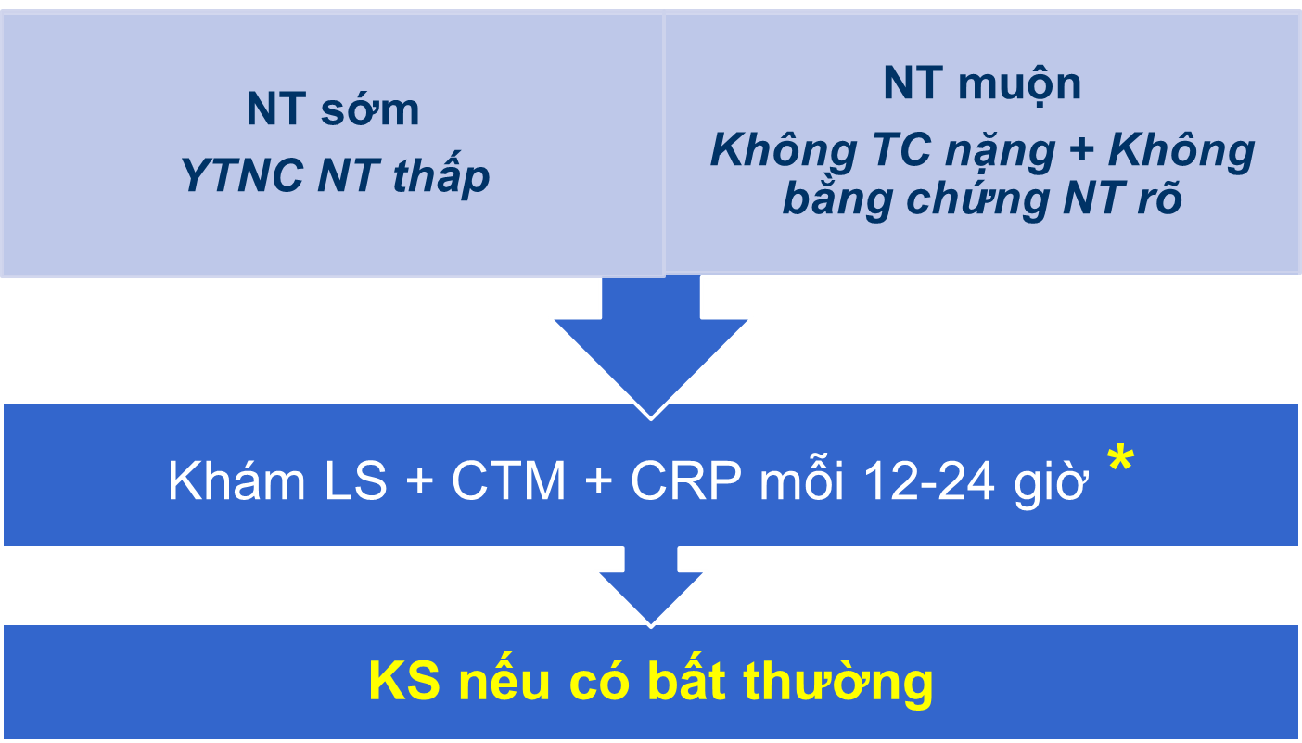
5. ĐIỀU TRỊ - Khả năng NT thấp
* XN kể từ giờ thứ 6 / NT sớm

Slide 35
5. ĐIỀU TRỊ
  5.3. Các biện pháp hỗ trợ:
  Ổn định thân nhiệt, đường huyết, nước, điện giải
  Cung cấp năng lượng
  ** Trường hợp nặng:
  Hỗ trợ hô hấp
  Ổn định huyết động
  Kiểm tra tình trạng đông máu

Slide 36
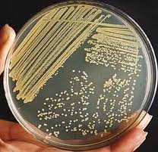
DỰ PHÒNG
- Chích ngừa (Rubella, uốn ván, viêm gan siêu vi B,…)
- Tránh tiếp xúc với người mang mầm bệnh
- Khám thai định kỳ, huyết thanh chẩn đoán.
- Tầm soát mẹ mang Strep. nhóm B trong âm đạo/ NT khác

Slide 37

DỰ PHÒNG
- Vệ sinh vô trùng
- Nuôi con bằng sữa mẹ, tận dụng nguồn sữa non.
- Rửa tay trước + sau khi tiếp xúc bệnh nhi.
- Hạn chế nữ trang từ khuỷu trở xuống
- Cách ly trẻ NT.

Slide 38

TÓM LẠI
  Luôn truy tìm YTNC NTSS
  NT tại chỗ thường dễ chẩn đoán nhờ TC định hướng
  NT nặng thường ít định hướng hơn, khó chẩn đoán
  → truy tìm khi có TC nặng
  NTH (bilan NT lập lại 2-3 lần cách nhau 12-24 giờ)
  KS khi có nhiều khả năng NT mà không chờ kết quả CLS
  KS ban đầu: Ampicillin + Cefotaxim (Claforan^{R})

Slide 39
TÀI LIỆU THAM KHẢO
Huỳnh Thị Duy Hương (2006), “Nhiễm trùng sơ sinh”, Nhi khoa Chương trình đại học, NXB Y học, TPHCM, tập II, tr.260-278.
Baley JE (2015) Infections in the neonate. Neonatal - Perinatal Medicine - Diseases of the fetus and infants. Fanaroff and Martin. Pp 346-67.
Ferrieri P, Wallen LD (2012) Neonatal bacterial sepsis. Avery’s diseases of the newborns. Elsevier Saunders. 9th edition, pp 538-550.

Slide 40
TÀI LIỆU THAM KHẢO
Nizet V (2010). “Bacterial sepsis and meningitis”. Infectious Diseases of the Fetus and Newborn Infant, 7th ed, Elsevier Saunders, Philadelphia. p.244
Polin RA, Committee on Fetus and Newborn. Management of neonates with suspected or proven early-onset bacterial sepsis. Pediatrics 2012; 129:1006.
Smitherman HF (2013) Strategies for the evaluation of fever in neonates and infants (less than 3 months of age). Uptodate

Slide 41


